Slide 1
数学精神与方法
第十讲 数学的结构与统一性

Slide 2
数学与哲学
对比一下数学史与哲学史，会发现有一点明显的不同。
数学家在前人工作的基础上工作，他们总是用自己的新建筑使前人的工作显得更加完满、更加巩固。数学家总是在承认别人工作的基础上添加自己的一页。
哲学家也在前人工作的基础上工作，但是他们总是要摧毁前人的建筑，用自己的工作证明别人是错的。哲学家总是在批判别人观点的同时，写出自己的一页。
哲学在反复地破旧立新中成长。
数学在不断的建设中发展。

Slide 3
哲学曾经把整个宇宙作为自己的研究对象；那时，它包罗万象，而数学只不过是算术和几何而已。
17世纪，自然科学的大发展使哲学退出了一系列研究领域，哲学的中心问题从“世界是什么样的”变成“人怎样认识世界”。这个时候，数学扩大了自己的领域，它开始研究运动与变化。
今天，数学在向一切学科渗透，它的研究对象是一切模式，形成一个一个的抽象结构——希望概括所有可能的关系与形式。可是西方现代哲学此时却把注意力限于意义的分析，把问题缩小到“人能说出些什么”。

Slide 4
哲学应当是人类认识世界的先导，哲学关心的首先应当是科学的未知领域。
哲学家谈论原子在物理学家研究原子之前，哲学家谈论元素在化学家研究元素之前，哲学家谈论无限与连续在数学家说明无限与连续之前。
一旦科学真真实实地研究哲学家所谈论过的对象时，哲学沉默了。它倾听科学的发现，准备提出新的问题。
哲学，在某种意义上是望远镜，它被用于观察前方。
数学则相反，它最容易进入已获得足够丰富事实的半成熟或成熟的科学，能够提出规律性或前瞻性的假设，有力推动科学研究沿着正确方向深入开展下去。它好像是显微镜，对研究对象作精细观测和分析。

Slide 5
哲学从一门学科退出，意味着这门学科的诞生。数学渗入一门学科，甚至控制一门学科，意味着这门学科达到了成熟的阶段。
哲学的地盘缩小，数学的领域扩大，这是科学发展的结果，是人类智慧的胜利。
但是，宇宙的奥秘无穷。向前看，望远镜的视野不受任何限制。新的学科将不断涌现，而在它们出现之前，哲学有许多事情可做。面对着浩渺的宇宙和人类的种种困难问题，哲学已经放弃的和数学已经占领的，都不过是沧海一粟。
哲学在任何具体学科领域都无法与该学科一争高下，但是它可以从事任何具体学科无法完成的工作，它为一门具体学科的诞生准备条件。
数学在任何具体学科领域都有可能出色地工作，但是离开具体学科之后无法做出贡献。它必须利用具体学科为其创造条件。
哲学与数学——人类的望远镜与显微镜。

Slide 6
数学是统一的吗？
数学历经2500多年漫长岁月的累积性发展，使之演变成为今天这样的由无数枝繁叶茂的大树构成的森林。它拥有十多个大的分科：代数、数论、几何、拓扑、函数论、微分方程、泛函分析、计算方法、概率论、数理逻辑、运筹学、图论、模糊数学……这些分科又分为多达数百的分支。数学每年产生几万篇论文，经常提出新概念、新定理，形成新分支。这一切使人眼花缭乱。
数学的各个部分是相互联系相互支持的，由于各部分相互沟通、相互促进，而使其发展越来越迅速，并呈现出五光十色、气象万千的景象。
人们不禁要问：数学究竟是一门科学，还是一类科学？

Slide 7
历史上，哲学家与数学家很早就试图把数学统一起来，那时数学要比今天简单的多。在毕达哥拉斯时代，只有算术和几何。毕达哥拉斯做了第一次尝试，试图把数学统一于自然数。这次尝试由于无理数的发现而以失败告终。
以后相当长的时间里，人们寄希望于几何，希望把数学统一于欧几里得几何。最后发现，连几何也是不统一的，人们的希望又破灭了。
莱布尼兹、弗雷格和罗素都希望把数学统一于逻辑，使庞大的、复杂的、内容丰富的数学归结为非常通俗的、直观的、易于洞察的逻辑，结果导出了极不通俗、极为复杂而令人难以洞察的层次理论和可化归公理。
直觉主义流派的布劳尔和形式主义流派的希尔伯特，又希望数学统一于算术。结果，连算术也不是统一的——这是哥德尔定理的推论。
最后，数学家和逻辑学家寄希望于把数学统一于康托开创的集合论。但是，哥德尔和库恩对选择公理的研究成果表明，集合论自身就是难于统一的。

Slide 8
在经过这些试图把数学统一起来的努力都失败之后，数学反倒变得更加生机勃勃，更加丰富多彩，更加多样化了。数学不断地用新成果使自己壮大，不断地修改着、改组着自己的理论而生出新的分支，以致使人产生一种感觉：数学不是具有统一对象和统一方法的科学，而是一系列建立在局部的、相互之间有千丝万缕联系的精确确定的概念之上的学科。
法国的布尔巴基学派提出了与此相反的观点。他们认为：别看外部现象是多么光怪陆离、五光十色，其实，数学由于内部的进化，比任何时候都巩固了它的各部分的统一，并且建立起比任何时候都更加有联系的整体，形成了数学所特有的中央的核心。
他们认为：数学的各种理论之间的关系是可以系统化的，可以用“公理方法”作统一的总结。
布尔巴基不是一个人，它是一个集体的笔名。这个集体最初的成员是巴黎师范学院的一群大学生。在四十多年间，布尔巴基的成员在新陈代谢地变化着，然而努力的方向始终一致。
怎样用公理方法把数学看成一个统一的学科呢？

Slide 9
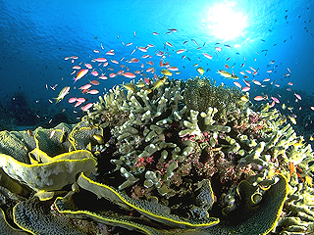

Slide 10
数学的基本结构
数学的表面特征是一连串的推理。
每种数学理论都由一串串推理的长链构成，可以说，演绎推理是数学的特点。
能不能说演绎推理就是数学的统一基础呢？
这样说不能说是错的，但是太肤浅。演绎推理是一种方法，一种把思想和思想联结起来的工具。数学家可以用，别的科学家也可以用。就像实验的方法，生物学家可以用，物理学家也可以用。我们能把生物学与物理学统一为一门学科吗？
同理，不能仅仅因为各个数学分支都使用演绎推理的方法，就宣称数学是统一的，应当看到数学推理的长链背后还有更本质的东西。这种更本质的东西，真正反映了数学的什么特点呢？布尔巴基学派称之为“结构”。

Slide 11
数学研究的对象，慢慢地显露出了它的轮廓。它研究结构——从不同的模式中、系统中抽象出来的共同结构。
首先是集合。集合好像是一片空地、一张白纸、一群没有分派角色的演员。
一旦在集合的元素之间引进关系，集合的元素就有了自己的个性，根据关系的性质，集合上开始出现结构。
结构不是人主观上随意指派的，也不是在理念世界永恒存在的，它是总结大量感性经验上升为概念的结果。
布尔巴基学派认为，数学研究的基本结构，即母结构，有三种：

Slide 12
一种叫做代数结构。集合上有了运算，能够从两个元素生出第三个来，就叫做有了代数结构。
一种叫序结构。集合中某些元素之间有先后顺序关系，就叫做有了序结构。
还有一种叫做拓扑结构。它用来描述连续性、分离性、附近、边界等这些空间性质。
三种基本的数学结构恰好是现实世界的基本关系与形式在我们头脑中的反映：
代数结构——运算——来自数量关系；
序结构——先后——来自时间观念；
拓扑结构——连续性——来自空间经验。

Slide 13
然而，这些东西一旦抽象成数学概念，成为脱离具体内容的“结构”，它们就可以用到任何有类似性质的系统之中，而不一定与时、空、数有关了。
一个系统可以具有几种结构。例如实数系，它有加减与乘除，这构成了两种有联系的代数结构，它的元有大小之分，这构成它的序结构，它的连通性则体现了其拓扑结构。
基本结构可以加上一些公理派生出子结构，两种以上的结构可以加上结合条件（又称相容条件）产生出复合结构。
例如，对于实数，如果a>b，则a+c>b+c；此表明代数结构与序结构是相容的。
通过结构的变化、复合、交叉，形成形形色色的数学分支，表现为气象万千的数学世界。

Slide 14
关于数学的结构观
有了结构的思想观点，当数学家遇到新的研究对象时，他自然而然地会想，所遇到的事物能不能放到某个已知的结构之中？如果可以，便马上动用这个结构的全部已知性质作为克敌制胜的武器。
历史上有过这样的例子：数学家长期不能理解复数，把它叫做虚数。后来发现，复数可以用平面上的点表示，这个发现相当于把复数的代数结构与平面的拓扑结构挂上了钩。复数的研究立即有了实际意义，找到了应用，获得了飞速发展。这表明，把新的陌生对象纳入已知的结构之中是多么的重要。

Slide 15
布尔巴基学派承认，把数学看成研究各种结构——这些结构以几种母结构为骨架不断地生长和发展——的科学，仍然是对数学现状的粗略的近似。结构观点是针对数学整体的概括性观点，可是数学中的确还有一些有特色的内容无法由已知的基本结构加以规范，这些内容也可能是很重要的。例如，数论中的大量孤立问题，就很难与已知的结构很好地联系起来。
布尔巴基学派也主张，结构不应当是静止的，数学的发展可能会发现新的重要基本结构。因为数学是一门对外开放的生命力旺盛的学科，对其不能“盖棺论定”，不会有终极真理。

Slide 16
总的说来，布尔巴基学派把数学统一到结构的观点上，是符合辩证唯物主义认识论的。因为：
它否认了数学知识的先验观点，主张结构来源于人们的实践经验，正确地描述了数学中结构概念的抽象形成过程；
它用整体的观点看数学，着眼于数学各部门的内在联系，说明什么使数学统一起来并使它有多样性；
它用发展变化的观点看数学，主张结构不是一成不变的；
它主张数学的真理性最终要用科学的实践来检验，用科学上的成功经验支持结构观点。

Slide 17
结构观的形成过程与启示
结构观点的产生，不是偶然的。布尔巴基学派自己指出，这是半个多世纪以来（即从19世纪末期到20世纪中期）数学进步的结果。其实也可以说是两千多年数学进步的结果。公理方法从欧几里得开始，到了非欧几何产生之后，数学家开始有了现代的公理化观点。这种方法，经过第三次数学危机的考验，特别是由于形式主义学派的领袖希尔伯特的大力提倡，已在数学实践中生根、开花、结果，终于更上一层楼，形成了“结构”的观念。

Slide 18
一开始，人们追求公理系统的相容性和完备性。也就是说，在公理系统中，不能有两个相互矛盾的命题同时为真（这是相容性要求），以及任何一个命题的成立与否，必能加以判定（这是完备性要求，它曾是希尔伯特的坚定“信念”）。后来，人们研究发现，对一般的公理系统来说，相容性与完备性是相互矛盾的要求，两者不可兼得！
于是，数学家们终于认识到，公理化的数学系统，相容性当是起码要求，而完备性要求则必须放弃。这意味着，一般的数学系统，总有不可判定真假的命题。更有意味的是，公理系统的不完备性并不是坏事，而是好事。公理是对所研究对象的限制，限制越多，研究面越窄。因此，公理系统不完备，意味着系统尚可容纳更丰富的对象，意味着研究结果可适用于更广的范围。

Slide 19
在这种认识的启迪下，数学家们研究了许多不完备的公理系统，例如，群、环、域、线性空间、拓扑空间、测度论、概率论等等。数学实践证明，对不完备性系统的研究有强大的生命力，它促使人们对公理系统进行分解，分解成一些更基本——更不完备的公理系统，这终于促成了结构观点的出现。
经典数学研究的对象限于空间形式与数量关系。现在，数学完成了更高层次的抽象，使形式脱离空间，使关系脱离数量，把纯形式与纯关系作为研究对象。一旦抽象出纯形式与纯关系，形式与关系之间的区别就不再是必要的了。纯关系，无非是关系的形式；纯形式，也只能表现为形式之间的关系。两者已是一回事，于是称之为结构。

Slide 20
当数学研究数量关系时，人们可以问：数学所研究的关系是不是真理？
当数学研究空间形式时，人们可以问：数学研究的形式，是不是我们这个真实空间的性质？
现在，数学研究的是结构，人们还能问什么呢？数学提供了一套一套的结构，只要哪种对象符合某一套结构的条件，关于这个结构的结果便可以用上去。这里，问题只在于选择适当的结构，而不在于数学结论是不是真理。由于结构已是纯粹的抽象物，关于结构的性质只接受逻辑的检验，因而数学科学成为可信的真理。

Slide 21
数学家把结构作为研究对象，这使他完成了从面向个别需要到面向普遍需要的历史性转变，使他开始真正追求占领无限广阔的应用市场。可以说，来自科学实践的客观规律通过数学结构得以精确刻画，并且其威力借助数学威力加以量化表示。当然，客观规律的真理性是在实践的反复检验过程中确立起来的，这一过程也可以看作检验了数学结果的真理性。从数学的整体上看，哪些结构需要增加，哪些结构需要修改，哪些结构需要组装在一起，哪些结构会代代相传，这些事关数学研究方向和发展进程的信息，并非全由数学家决定，而是由科学实践或更广泛的社会实践所决定。

Slide 22
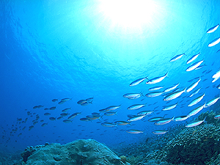

Slide 23
希尔伯特空间
——欧式空间结构的无限维推广
希尔伯特关于几何基础的奠基性工作，令人信服地表明，依靠公理化方法能够构建何等辉煌的理论系统。在希尔伯特的鼓励下，数学家们，例如，Frechet、Schmidt、Riesz、Banach、Hahn、Helly、Wiener和Von Neumnn等一批数学家，开始着手建立抽象空间的理论，并进而展开了对这一理论的深入研究。抽象空间的公理系统，形式上远比初等几何（例如，欧式几何、射影几何）的公理系统来得简单，但其展开的理论系统或体系，却具有更大的包容性和适用性，因而具有更广阔的应用前景。最初的成果和成功已使开拓者们欢欣不已，进一步的深刻结果（无论是理论的，还是应用的）令人神往，有待更富创新观点的新一代数学家去发现或构造。

Slide 24
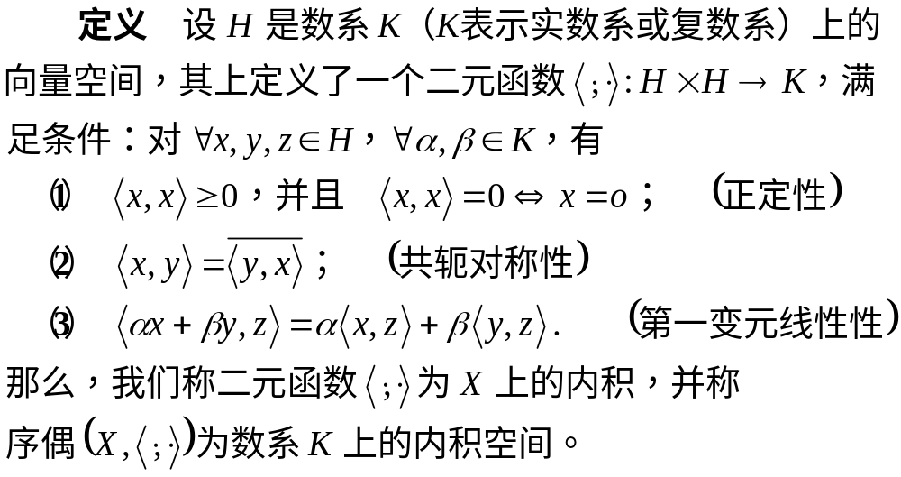
希尔伯特空间的定义
作为抽象空间的重要范例，我们向同学们推介希尔伯特空间。

Slide 25
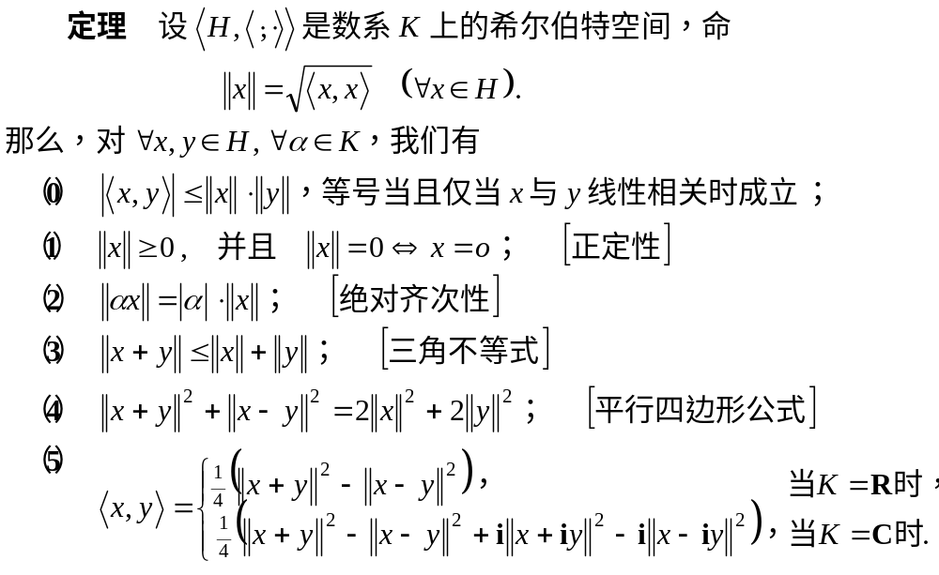
下述定理列出了内积空间最重要的基本性质，其中（1）、（2）、（3）三条性质可用于诱导空间上的一个自然度量。

Slide 26
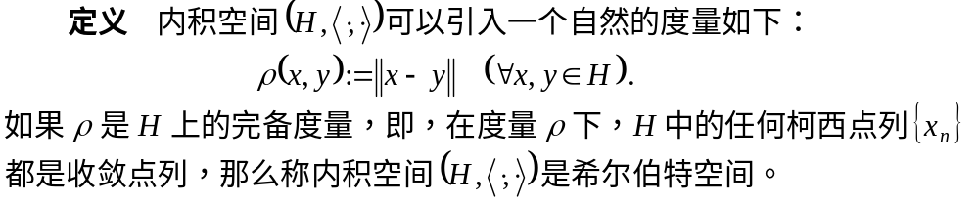
历史回音壁
希尔伯特空间，是非常重要的一种抽象空间；它上面既有代数结构，又有拓扑结构，是多种基本数学结构相容地装备起来的一种复合体。历史上，这一概念刚刚出现，就幸运地得到了物理学界的认可和鼓励。在量子力学开创之初，物理学家发现，旧的数学工具库中竟然没有合适的工具可用。四顾茫茫然之际，他们突然发现，刚刚冒出来的希尔伯特空间中的自伴算子理论，正是自己所需的数学工具。这岂不令人欣喜若狂。为了使用这一新奇工具，当时的物理学家兴致勃勃地学习希尔伯特空间及自伴算子理论。
希尔伯特空间中的自伴算子是怎样定义的？在本课程的最后，
让我们一道看看这一有重要应用背景的数学概念吧。

Slide 27
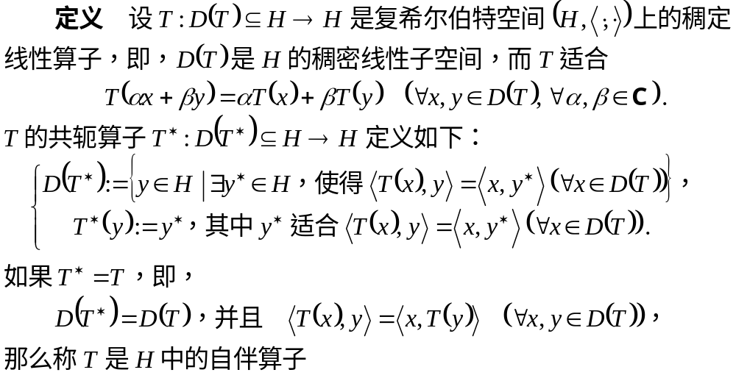
自伴算子的定义
注：在量子力学中，微观系统的状态由希尔伯特空间中的向量来表示，而位置、动量和能量等重要的观察量则都被定义成了希尔伯特空间中的自伴算子。

Slide 28
思考题
按布尔巴基学派的观点，数学有哪几种基本的结构？结构观概括了数学学科的那些特点？谈谈你的认识。
叙述希尔伯特空间定义；并证明：线性代数中所讲的欧氏空间和酉空间都是希尔伯特空间。
试论数学的统一性、超越性和美。
试论数学精神。

Slide 29


